Slide 1
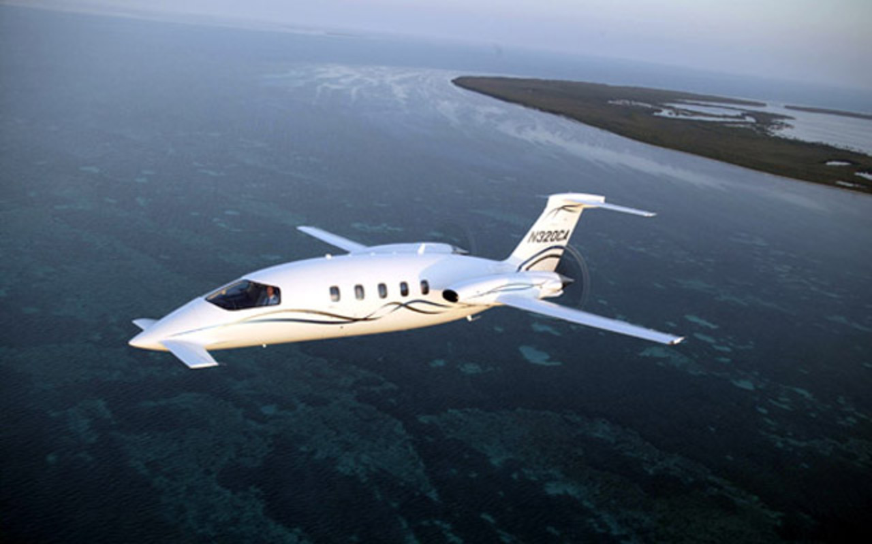
Моделирование работы комплексной системы навигации для самолета Piaggio P.180 Avanti

Slide 2

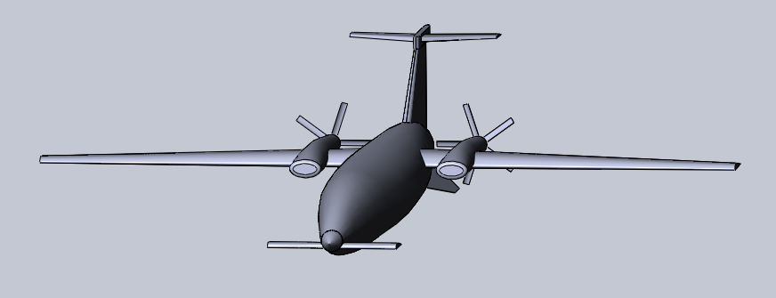
Конструкция и ТТХ самолета
Длина, м | 14,41
Размах крыла, м | 14,03
Высота, м | 3,97
Площадь крыла, м2 | 16,1
Масса пустого, кг | 3400
Максимальная скорость, км/ч | 740
Крейсерская скорость, км/ч | 574
Потолок, м | 12500
Скороподъёмность (на ур. моря), м/мин | 899
Дальность полёта, км | 2592
Максимальная взлётная масса, кг | 5239
Коммерческая загрузка, кг | 907
Полезная загрузка, кг | 1 860
Нагрузка на крыло, кг/м2 | 327
Тяговооруженность, кВт/кг | 0,24
Разбег, м | 869
Пробег, м | 872
Экипаж, количество пилотов | 1-2
Пассажировместимость, человек | 9
Ширина салона, м | 1,85
Общий вид модели Piaggio P.180 Avanti

Slide 3
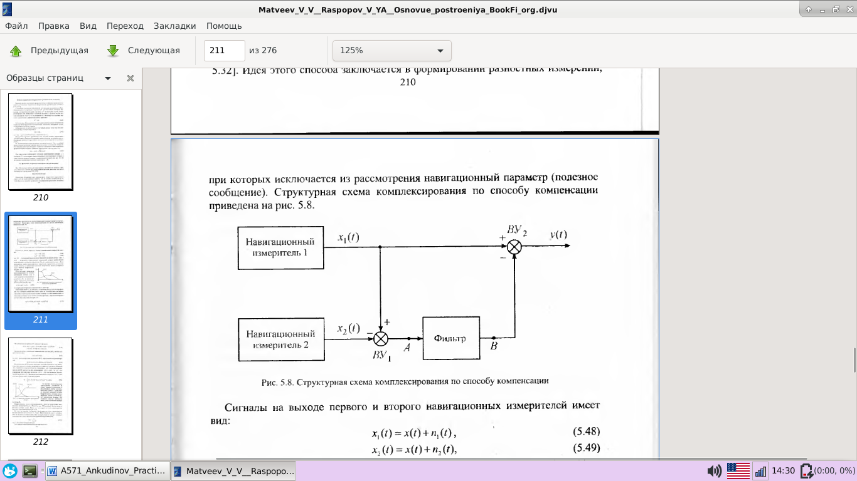

Способ компенсации
$$x_{1}\left(t\right)= x\left(t\right) + n_{1}\left(t\right)$$
${ x}_{2}\left(t\right)= x\left(t\right) + n_{2}(t)$
$$x_{A}\left(t\right)=x_{1}\left(t\right)−x_{2}\left(t\right)= n_{1}\left(t\right) – n_{2}(t)$$

Slide 4
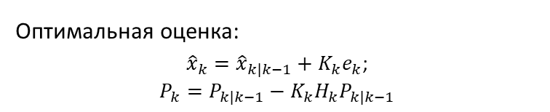
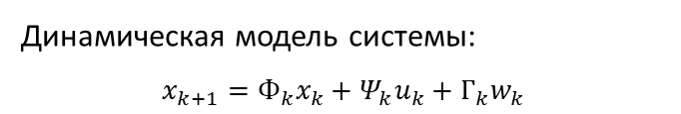
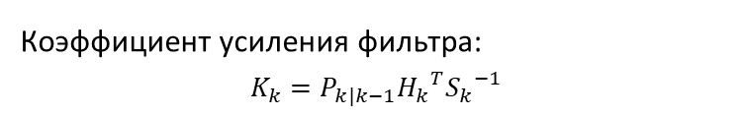

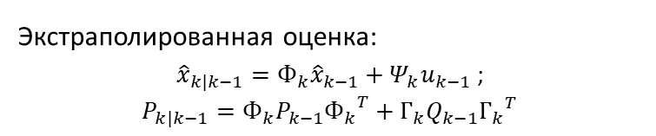
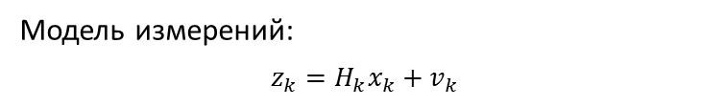
Дискретный фильтр Калмана
Динамическая модель системы:
$$x_{k+1}=Ф_{k}x_{k}+Ψ_{k}u_{k}+{Г_{k}w}_{k}$$
Модель измерений:
$$z_{k}=H_{k}x_{k}+v_{k}$$
Экстраполированная оценка:
$${\hat{x}}_{k|k−1}=Ф_{k}{\hat{x}}_{k−1}+Ψ_{k}u_{k−1}\text{ ;}$$
$$P_{k|k−1}=Ф_{k}P_{k−1}{Ф_{k}}^{T}+Г_{k}Q_{k−1}{Г_{k}}^{T}$$
Невязка:
$e_{k}=z_{k}−{\hat{z}}_{k|k−1}=z_{k}−H_{k}{\hat{x}}_{k|k−1}$;
$S_{k}=H_{k}P_{k|k−1}{H_{k}}^{T}+R_{k}$;
Коэффициент усиления фильтра:
$$K_{k}=P_{k|k−1}{H_{k}}^{T}{S_{k}}^{−1}$$
Оптимальная оценка:
${\hat{x}}_{k}={\hat{x}}_{k|k−1}+$ $K_{k}e_{k}$;
$P_{k}=P_{k|k−1}−$ $K_{k}H_{k}P_{k|k−1}$

Slide 5
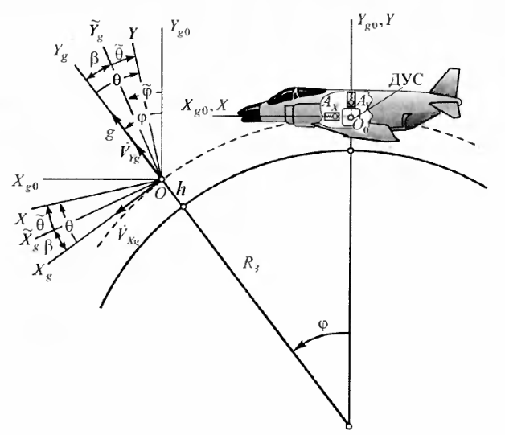
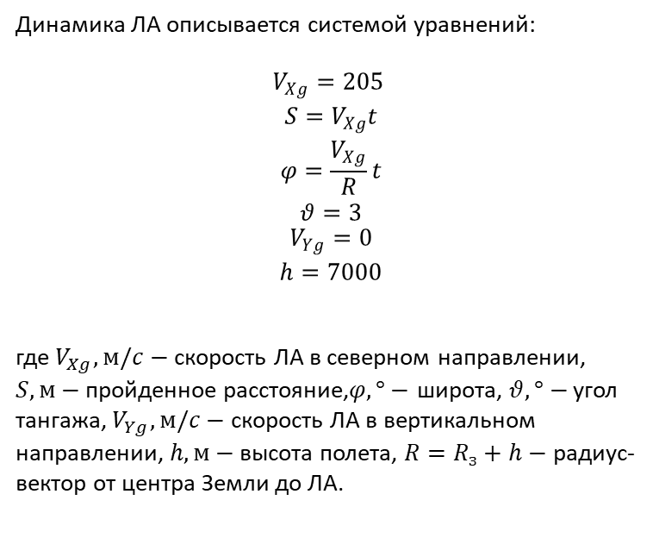
Модель движения ЛА
Динамика ЛА описывается системой уравнений:
$$\begin{matrix}V_{Xg}=205 \\ S=V_{Xg}t \\ \begin{matrix}φ=\frac{V_{Xg}}{R}t \\ θ=3 \\ \begin{matrix}V_{Yg}=0 \\ h=7000\end{matrix}\end{matrix}\end{matrix}$$
где $V_{Xg},м/c−$ скорость ЛА в северном направлении, $S,м−$пройденное расстояние,$φ,°−$ широта, $θ,°−$ угол тангажа, $V_{Yg},м/c−$ скорость ЛА в вертикальном направлении, $h,м−$ высота полета, $R=R_{з}+h−$ радиус-вектор от центра Земли до ЛА.

Slide 6
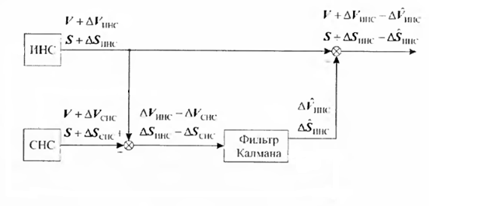
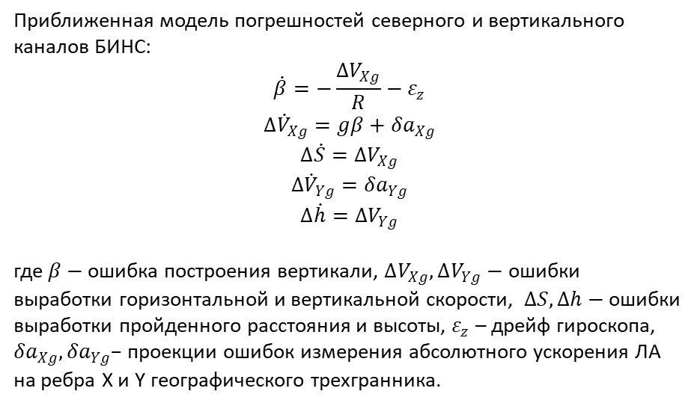
Комплексная навигационная система
Объединим БИНС и СНС по способу компенсации.
В качестве измерений рассмотрим разность ошибок БИНС и СНС:
Приближенная модель погрешностей северного и вертикального каналов БИНС:
$$\dot{β}=−\frac{∆V_{Xg}}{R}−ε_{z}$$
$$∆{\dot{V}}_{Xg}=gβ+{δa}_{Xg}$$
$$∆\dot{S}=∆V_{Xg}$$
$$∆{\dot{V}}_{Yg}={δa}_{Yg}$$
$$∆\dot{h}=∆V_{Yg}$$
где $β−$ ошибка построения вертикали, $∆V_{Xg},∆V_{Yg}−$ ошибки выработки горизонтальной и вертикальной скорости, $∆S,∆h−$ ошибки выработки пройденного расстояния и высоты, $ε_{z}$ – дрейф гироскопа, ${δa}_{Xg},{δa}_{Yg}–$ проекции ошибок измерения абсолютного ускорения ЛА на ребра X и Y географического трехгранника.

Slide 7
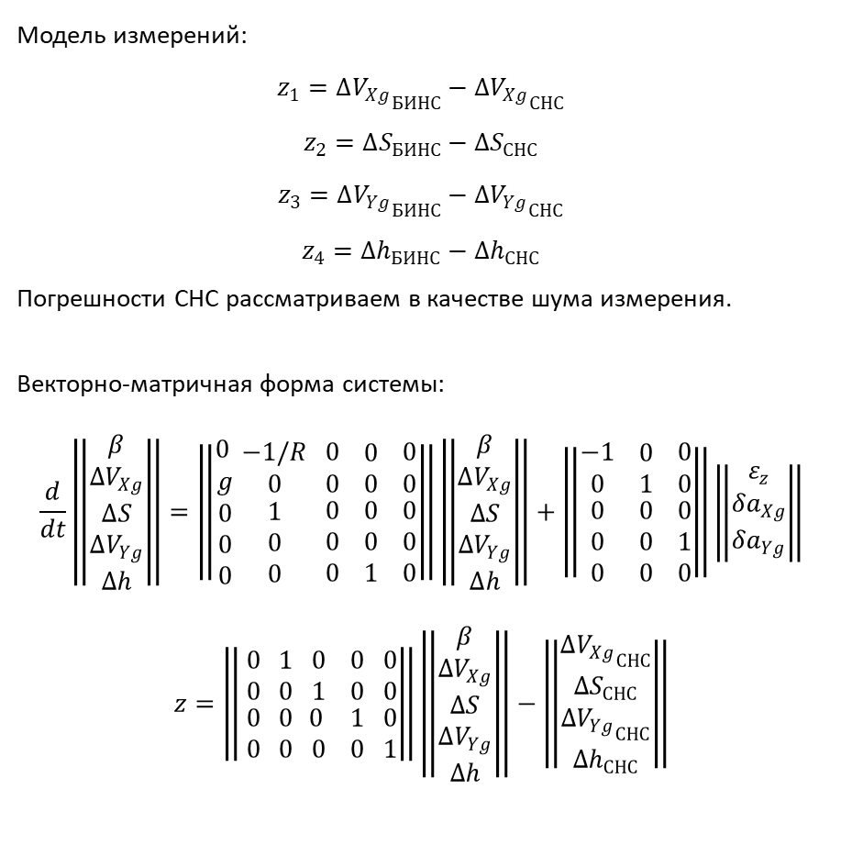
Модель измерений:
$$z_{1}={{∆V}_{Xg}}_{БИНС}−{{∆V}_{Xg}}_{СНС}$$
$$z_{2}=∆S_{БИНС}−{∆S}_{СНС}$$
$$z_{3}=∆{V_{Yg}}_{БИНС}−{{∆V}_{Yg}}_{СНС}$$
$$z_{4}=∆h_{БИНС}−{∆h}_{СНС}$$
Погрешности СНС рассматриваем в качестве шума измерения.
Векторно-матричная форма системы:
$$\frac{d}{dt}\left\|\begin{matrix}β \\ {∆V}_{Xg} \\ \begin{matrix}∆S \\ ∆V_{Yg} \\ ∆h\end{matrix}\end{matrix}\right\|=\left\|\begin{matrix}0 \\ g \\ \begin{matrix}0 \\ 0 \\ 0\end{matrix}\end{matrix} \begin{matrix}−1/R \\ 0 \\ \begin{matrix}1 \\ 0 \\ 0\end{matrix}\end{matrix} \begin{matrix}0 \\ 0 \\ \begin{matrix}0 \\ 0 \\ 0\end{matrix}\end{matrix}\begin{matrix}0 \\ 0 \\ \begin{matrix} 0 \\ 0 \\ 1\end{matrix}\end{matrix}\begin{matrix}0 \\ 0 \\ \begin{matrix}0 \\ 0 \\ 0\end{matrix}\end{matrix}\right\|\left\|\begin{matrix}β \\ {∆V}_{Xg} \\ \begin{matrix}∆S \\ ∆V_{Yg} \\ ∆h\end{matrix}\end{matrix}\right\|+\left\|\begin{matrix}−1 \\ 0 \\ \begin{matrix}0 \\ 0 \\ 0\end{matrix}\end{matrix}\begin{matrix}0 \\ 1 \\ \begin{matrix} 0 \\ 0 \\ 0\end{matrix}\end{matrix}\begin{matrix}0 \\ 0 \\ \begin{matrix}0 \\ 1 \\ 0\end{matrix}\end{matrix}\right\|\left\|\begin{matrix}ε_{z} \\ {δa}_{Xg} \\ {δa}_{Yg}\end{matrix}\right\|$$
$$z=\left\|\begin{matrix} 0 \\ 0 \\ \begin{matrix} 0 \\ 0\end{matrix} \end{matrix} \begin{matrix}1 \\ 0 \\ \begin{matrix}0 \\ 0\end{matrix}\end{matrix} \begin{matrix}0 \\ 1 \\ \begin{matrix}0 \\ 0\end{matrix} \end{matrix}\begin{matrix}0 \\ 0 \\ \begin{matrix}1 \\ 0\end{matrix}\end{matrix}\begin{matrix} 0 \\ 0 \\ \begin{matrix} 0 \\ 1\end{matrix}\end{matrix}\right\|\left\|\begin{matrix}β \\ {∆V}_{Xg} \\ \begin{matrix}∆S \\ ∆V_{Yg} \\ ∆h\end{matrix}\end{matrix}\right\|−\left\|\begin{matrix}{{∆V}_{Xg}}_{СНС} \\ {∆S}_{СНС} \\ \begin{matrix}{{∆V}_{Yg}}_{СНС} \\ {∆h}_{СНС}\end{matrix}\end{matrix}\right\|$$

Slide 8
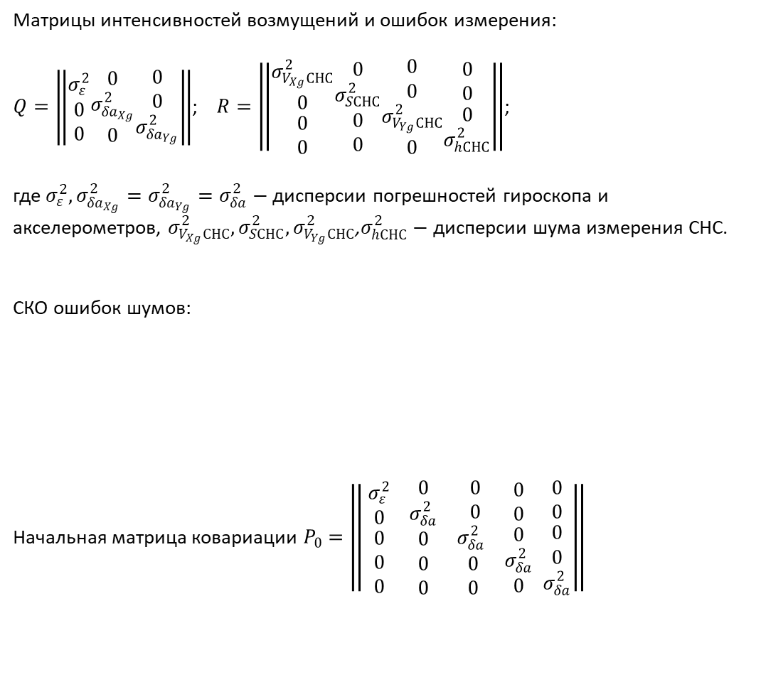
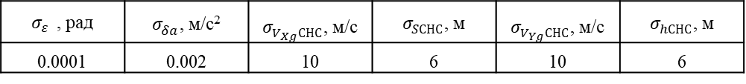
Матрицы интенсивностей возмущений и ошибок измерения:
$Q=\left\|\begin{matrix}σ_{ε}^{2} \\ 0 \\ 0\end{matrix}\begin{matrix}0 \\ σ_{{δa}_{Xg}}^{2} \\ 0\end{matrix}\begin{matrix}0 \\ 0 \\ σ_{{δa}_{Yg}}^{2}\end{matrix}\right\|$; $R=\left\|\begin{matrix}σ_{V_{Xg}СНС}^{2} \\ 0 \\ \begin{matrix}0 \\ 0\end{matrix}\end{matrix}\begin{matrix}0 \\ σ_{SСНС}^{2} \\ \begin{matrix}0 \\ 0\end{matrix}\end{matrix}\begin{matrix}0 \\ 0 \\ \begin{matrix}σ_{V_{Yg}СНС}^{2} \\ 0\end{matrix}\end{matrix}\begin{matrix}0 \\ 0 \\ \begin{matrix}0 \\ σ_{hСНС}^{2}\end{matrix}\end{matrix}\right\|$;
где $σ_{ε}^{2},σ_{{δa}_{Xg}}^{2}=σ_{{δa}_{Yg}}^{2}=σ_{δa}^{2}−$ дисперсии погрешностей гироскопа и акселерометров, $σ_{V_{Xg}СНС}^{2}, σ_{SСНС}^{2}, σ_{V_{Yg}СНС}^{2}$,$σ_{hСНС}^{2}−$ дисперсии шума измерения СНС.
СКО ошибок шумов:
Начальная матрица ковариации $P_{0}=\left\|\begin{matrix} σ_{ε}^{2} \\ 0 \\ \begin{matrix}0 \\ 0 \\ 0\end{matrix}\end{matrix} \begin{matrix}0 \\ σ_{δa}^{2} \\ \begin{matrix}0 \\ 0 \\ 0\end{matrix}\end{matrix} \begin{matrix}0 \\ 0 \\ \begin{matrix}σ_{δa}^{2} \\ 0 \\ 0\end{matrix} \end{matrix}\begin{matrix}0 \\ 0 \\ \begin{matrix} 0 \\ σ_{δa}^{2} \\ 0\end{matrix}\end{matrix}\begin{matrix}0 \\ 0 \\ \begin{matrix}0 \\ 0 \\ σ_{δa}^{2}\end{matrix}\end{matrix}\right\|$
$σ_{ε}^{}$, рад | $σ_{δa}^{}$, м/с² | $σ_{V_{Xg}СНС}^{}$, м/с | $σ_{SСНС}^{}$, м | $σ_{V_{Yg}СНС}^{}$, м/с | $σ_{hСНС}^{}$, м
0.0001 | 0.002 | 10 | 6 | 10 | 6

Slide 9
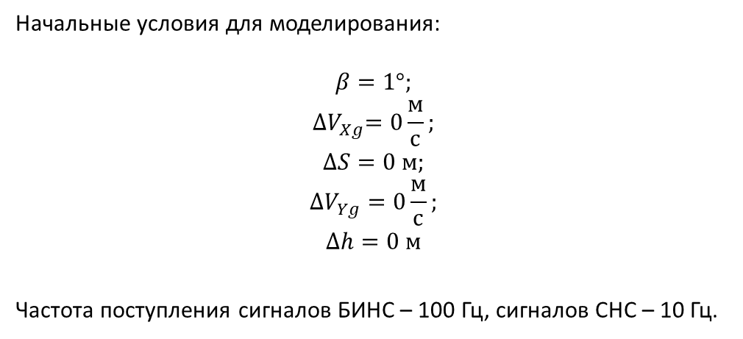
Начальные условия для моделирования:
$$β=1°;$$
$${∆V}_{Xg}=0\frac{м}{с};$$
$$∆S=0 м;$$
$$∆V_{Yg}=0\frac{м}{с};$$
$$∆h=0 м$$
Частота поступления сигналов БИНС – 100 Гц, сигналов СНС – 10 Гц.

Slide 10
Погрешности БИНС
Ошибка построения вертикали

Slide 11
Ошибка выработки горизонтальной скорости

Slide 12
Ошибка выработки пройденного расстояния

Slide 13
Ошибка выработки вертикальной скорости

Slide 14
Ошибка выработки высоты

Slide 15
Параметры движения ЛА
Горизонтальная скорость

Slide 16
Пройденный путь

Slide 17
Широта

Slide 18
Угол тангажа

Slide 19
Вертикальная скорость

Slide 20
Высота

Slide 21
Исследование влияния частоты выдачи сигнала спутника на получаемую оценку

Slide 22
Частота выдачи сигнала СНС – 1 Гц Погрешности БИНС
Ошибка построения вертикали

Slide 23
Ошибка выработки горизонтальной скорости

Slide 24
Ошибка выработки пройденного расстояния

Slide 25
Ошибка выработки вертикальной скорости

Slide 26
Ошибка выработки высоты

Slide 27
Параметры движения ЛА
Горизонтальная скорость

Slide 28
Пройденный путь

Slide 29
Широта

Slide 30
Угол тангажа

Slide 31
Вертикальная скорость

Slide 32
Высота

Slide 33
Частота выдачи сигнала СНС – 0.1 Гц Погрешности БИНС
Ошибка построения вертикали

Slide 34
Ошибка выработки горизонтальной скорости

Slide 35
Ошибка выработки пройденного расстояния

Slide 36
Ошибка выработки вертикальной скорости

Slide 37
Ошибка выработки высоты

Slide 38
Параметры движения ЛА
Горизонтальная скорость

Slide 39
Пройденный путь

Slide 40
Широта

Slide 41
Угол тангажа

Slide 42
Вертикальная скорость

Slide 43
Высота

Slide 44
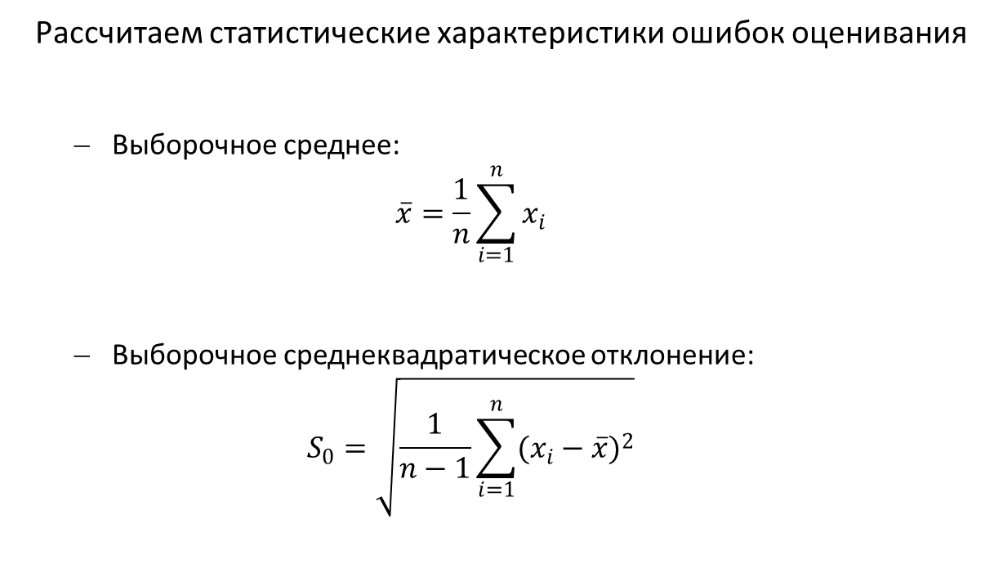
Рассчитаем статистические характеристики ошибок оценивания
Выборочное среднее:
$$\overline{x}=\frac{1}{n}\sum_{i=1}^{n}{x_{i}}$$
Выборочное среднеквадратическое отклонение:
$$S_{0}=\sqrt{\frac{1}{n−1}\sum_{i=1}^{n}{{(x_{i}−\overline{x})}^{2}}}$$

Slide 45
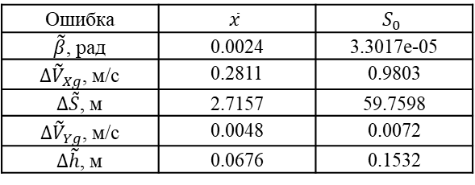
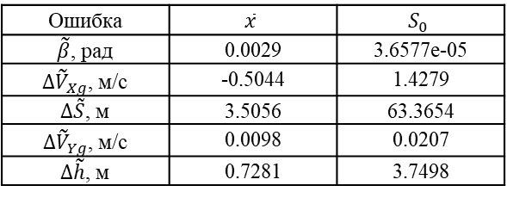
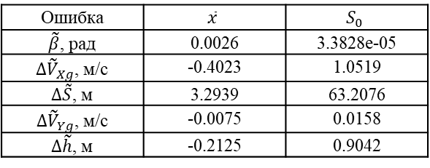
Результаты расчета
Таблица 1 – Частота выдачи сигнала 10 Гц
Таблица 2 - Частота выдачи сигнала 1 Гц
Таблица 3 - Частота выдачи сигнала 0.1 Гц
Ошибка | $$\overline{x}$$ | $$S_{0}$$
$\tilde{β}$, рад | 0.0024 | 3.3017e-05
$∆{\tilde{V}}_{Xg}$, м/с | 0.2811 | 0.9803
$∆\tilde{S}$, м | 2.7157 | 59.7598
$∆{\tilde{V}}_{Yg}$, м/с | 0.0048 | 0.0072
$∆\tilde{h}$, м | 0.0676 | 0.1532
Ошибка | $$\overline{x}$$ | $$S_{0}$$
$\tilde{β}$, рад | 0.0026 | 3.3828e-05
$∆{\tilde{V}}_{Xg}$, м/с | -0.4023 | 1.0519
$∆\tilde{S}$, м | 3.2939 | 63.2076
$∆{\tilde{V}}_{Yg}$, м/с | -0.0075 | 0.0158
$∆\tilde{h}$, м | -0.2125 | 0.9042
Ошибка | $$\overline{x}$$ | $$S_{0}$$
$\tilde{β}$, рад | 0.0029 | 3.6577e-05
$∆{\tilde{V}}_{Xg}$, м/с | -0.5044 | 1.4279
$∆\tilde{S}$, м | 3.5056 | 63.3654
$∆{\tilde{V}}_{Yg}$, м/с | 0.0098 | 0.0207
$∆\tilde{h}$, м | 0.7281 | 3.7498

Slide 46
Фильтр Калмана позволяет оценить вектор состояния рассматриваемой системы по имеющимся зашумленным измерениям. При этом оценивается весь вектор состояния, несмотря на то, что измеряется он не полностью. Однако фильтр работает только в тех случаях, когда система линейная, ошибки системы и измерений некоррелированы друг с другом, и являются гауссовскими белыми шумами с нулевым матожиданием. Также нужно отметить, что по мере увеличения частоты выдачи сигнала СНС, оценка становится более точной. Это можно объяснить тем, что фильтр в таком случае успевает совершить больше итераций оценивания за то же самое время.

Slide 47
Спасибо за внимание!

